Slide 1
CASO CLÍNICO INFECCIOSAS
MARTÍ PANADERO SOLER (1842)
HGUE
AUTORIZADO POR EL DR. PADILLA (UEI)

Slide 2
RESUMEN DEL CASO
Varón de 60 años
Lesión pabellón auricular derecho
3 meses de evolución
Sin antecedentes de interés
No fiebre
Vive en el campo y tiene varios perros
Refractario al ATB empírico pautado por MAP

Slide 3
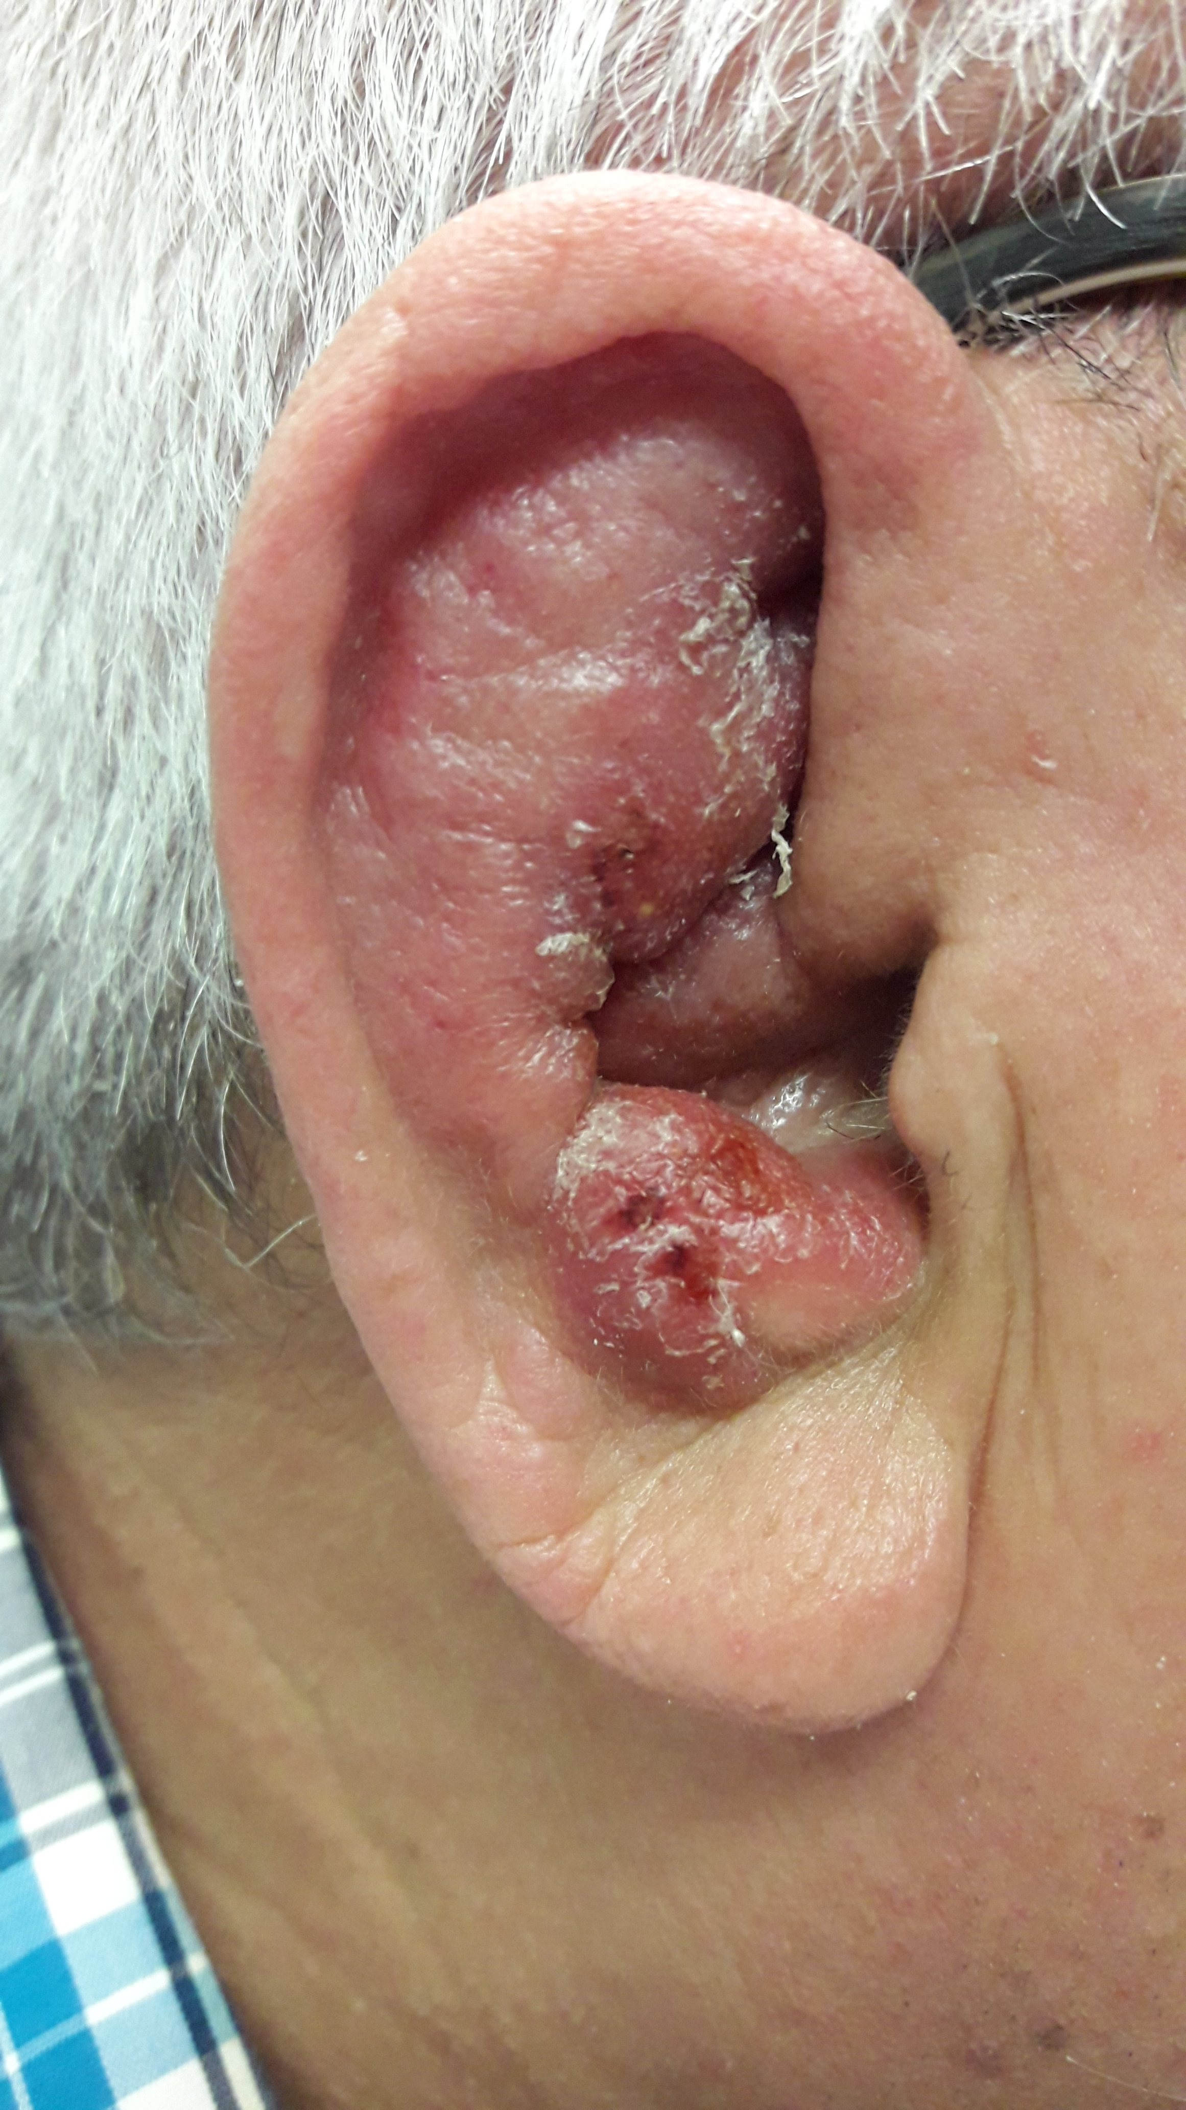
BIOPSIA
MACROSCÓPICA: punch cutáneo de 3 x 4 mm.
MICROSCÓPICA: dermatitis inflamatoria que muestra numerosos histiocitos con microorganismos intracitoplasmáticos compatibles con amastigotes.

Slide 4
DIAGNÓSTICO
LEISHMANIASIS CUTÁNEA
SEROLOGÍA POSITIVA

